Slide 1
Кроссворд по физике на тему «Электростатика»
Автор : Боровикова Наталия Викторовна Возрастная группа: 8-11 классы
Муниципальное бюджетное общеобразовательное учреждение
«Клюквинская средняя общеобразовательная школа-интернат»

Slide 2
Цель создания кроссворда:
Позволяет проверить знание основных (программных)
понятий по теме "Электростатика".
Вызвать интерес у обучающихся к урокам физики.

Slide 3
Инструкция по заполнению
Для того чтобы прочитать вопрос, нужно нажать на число, соответствующее номеру вопроса в сетке кроссворда.
При разгадывании кроссворда можно воспользоваться подсказкой, нажав при этом на кнопку :
Для того чтобы вернуться к сетке кроссворда следует воспользоваться кнопкой :
если нужно после подсказки вернуться к вопросу, то используйте кнопку:
Чтобы вписать слово в клетку наведите курсор и выберите соответствующую букву
подсказка

Slide 4
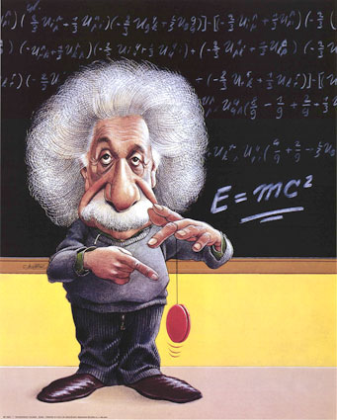
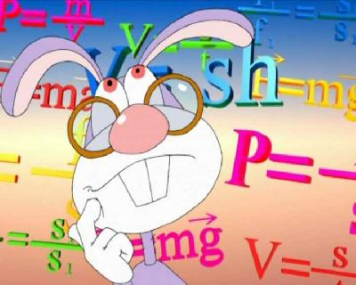
УДАЧИ !

Slide 5
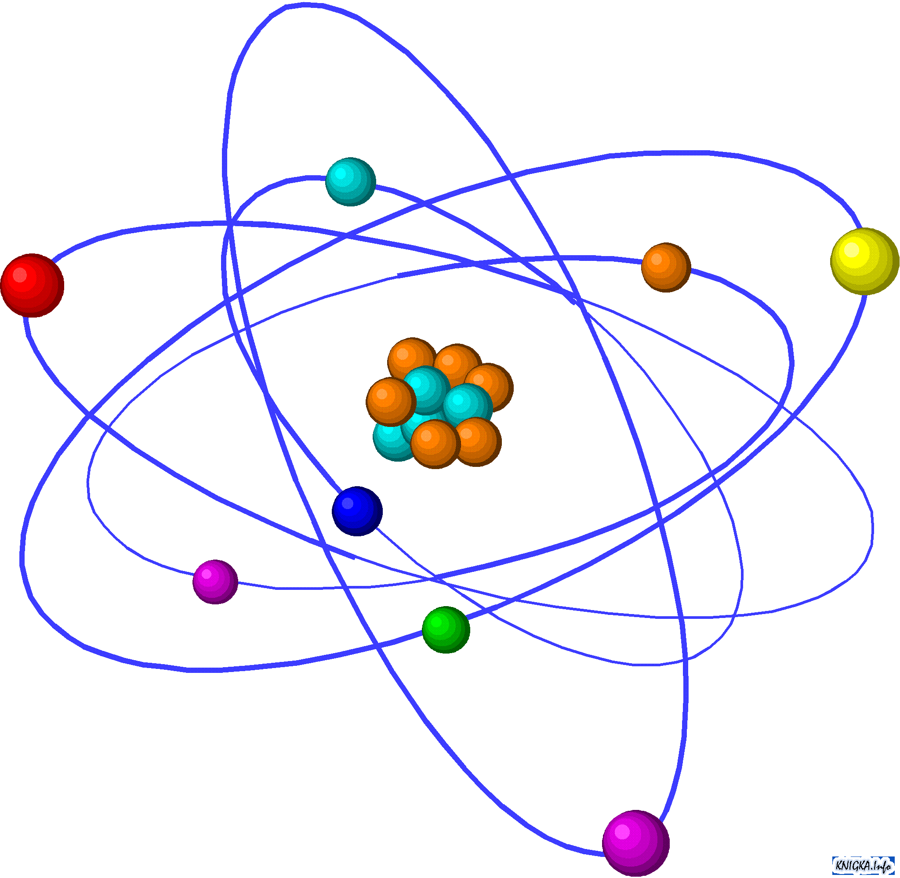
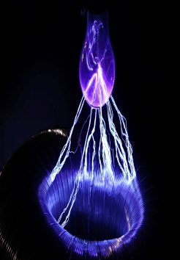
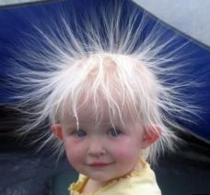
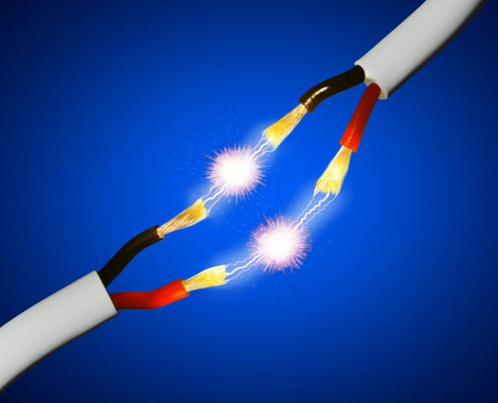
 | 1 |  | 2 |  |  |  |  |  |  |  |  |  |  |  |  |  |  |  |  | 3
 |  |  |  |  |  |  |  |  |  |  |  |  | 4 |  |  |  |  | 5
 |  |  |  |  | 6
 | 7
 |  |  |  |  |  |  |  |  | 8 |  |  |  |  |  |  |  |  | 9
10
11
12
13
14
15
16
17
вопросы
Проверь себя

Slide 6
 | 1 |  | 2 |  |  |  |  |  |  |  |  |  |  |  |  |  |  |  |  | 3
 |  |  |  |  |  |  |  |  |  |  |  |  | 4 |  |  |  |  | 5
 |  |  |  |  | 6
 | 7
 |  |  |  |  |  |  |  |  | 8 |  |  |  |  |  |  |  |  | 9
10
11
12
13
14
15
16
17

Slide 7
по горизонтали
по вертикали

Slide 8
по горизонтали
по вертикали

Slide 9
по горизонтали
по вертикали

Slide 10
по горизонтали
по вертикали

Slide 11
по горизонтали:
Он есть и у света,
и у тепла, и у тока.
подсказка

Slide 12
по вертикали:
Это изобретатель в области электротехники.
Он широко известен благодаря своему вкладу в создание устройств, работающих на переменном токе.
А также единица измерения плотности магнитного потока.
подсказка

Slide 13
по вертикали:
В международной системе единиц (Си) это :
единица измерения электрического потенциала
разности потенциалов
электрического напряжения
- и электродвижущей силы

Slide 14
по вертикали:
Это физическая величина, которая определяет интенсивность электромагнитных взаимодействий.
подсказка

Slide 15
по горизонтали:
Это электрод некоторого прибора, присоединённый к положительному полюсу источника питания.

Slide 16
по горизонтали:
это совершение над телами такой работы, после которой они приобретают свойство взаимодействовать друг с другом: с силами, которые могут быть гораздо большими, чем гравитационные.
подсказка

Slide 17
по вертикали:
для учета израсходованной (преобразованной) электрической . . . . созданы специальные приборы-счетчики электрической . . . . .

Slide 18
по горизонтали:
Величина заряда, прошедшая через проводник при силе тока 1 А за время 1 с
подсказка

Slide 19
по вертикали:
Для накопления значительных количеств разноименных электрических зарядов применяются устройства, которые называются . . . . .
подсказка

Slide 20
по горизонтали:
Количественной характеристикой силового действия электрического поля на заряженные тела служит векторная величина E, называемая . . . . .

Slide 21
по вертикали:
В переводе с латинского это слово означает - ни тот, ни другой
подсказка

Slide 22
по горизонтали:
Физическая величина, равная отношению потенциальной энергии электрического заряда в электрическом поле к заряду , называется . . . . . электрического поля

Slide 23
по вертикали:
Между одноименными зарядами происходит взаимодействие, которое называют . . . . .

Slide 24
по вертикали:
Каждое заряженное тело создает в окружающем пространстве электрическое . . . .

Slide 25
по горизонтали:
. . . . . . . Лоренца

Slide 26
по горизонтали:
Направление индукционного тока в контуре определяется правилом . . . . . :
Индукционный ток направлен так, чтобы своим магнитным полем противодействовать изменению магнитного потока, которым он вызван.
подсказка

Slide 27
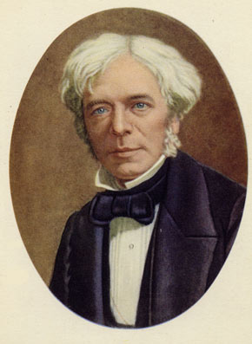
по горизонтали:
подсказка

Slide 28
по горизонтали:
Какой знак заряда у электрона ?

Slide 29
по горизонтали:
Упорядоченное движение заряженных частиц

Slide 30
по горизонтали:
Прибор для индикации наличия электрического заряда
подсказка

Slide 31
по горизонтали:
Пассивный элемент электрической цепи, в идеале характеризуемый только сопротивлением электрическому току
подсказка

Slide 32
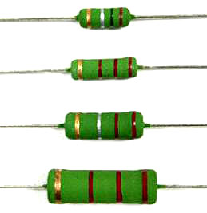
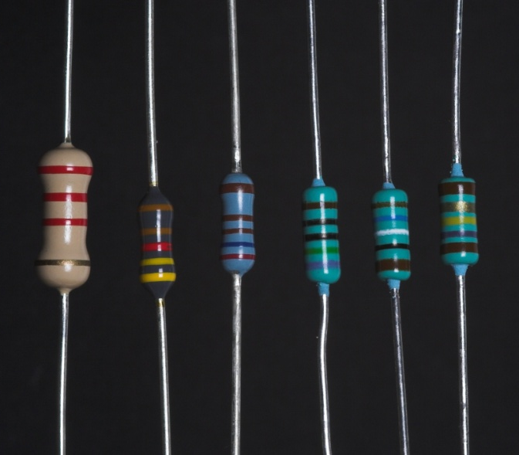
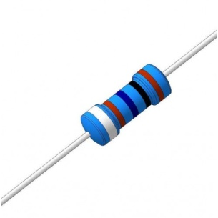
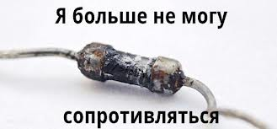

Slide 33
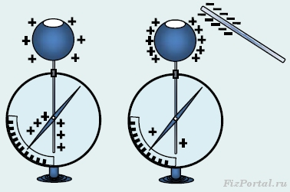

Slide 34
Английский физик, основоположник учения об электромагнитном поле, Обнаружил химическое действие электрического тока, взаимосвязь между электричеством и магнетизмом,
магнетизмом и светом.
Открыл (1831) электромагнитную индукцию — явление, которое легло в основу электротехники.
Установил (1833-34) законы электролиза, названные его именем,
открыл пара- и диамагнетизм, вращение плоскости поляризации света в магнитном поле.
Ввел понятия электрического и магнитного поля, высказал идею
существования электромагнитных волн.

Slide 35
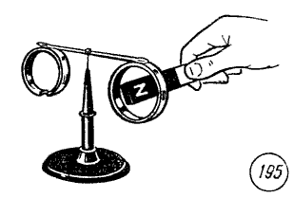
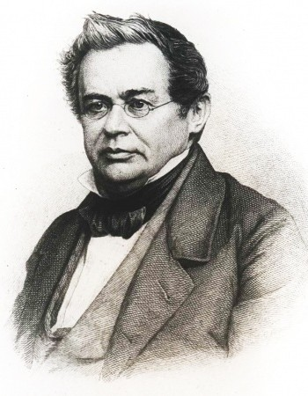
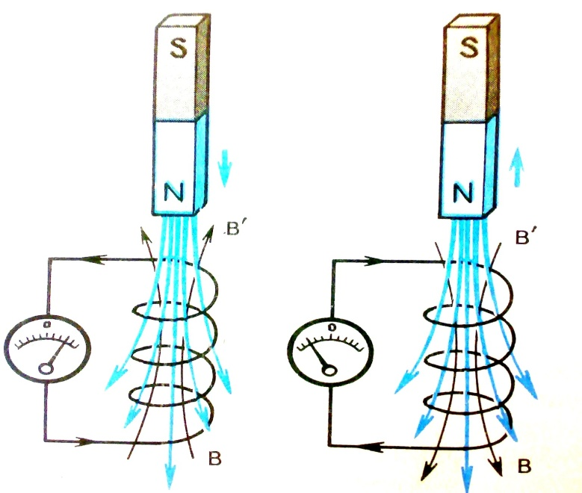

Slide 36
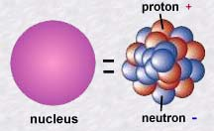
нейтральная элементарная частица

Slide 37
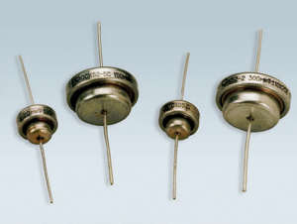
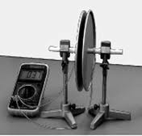
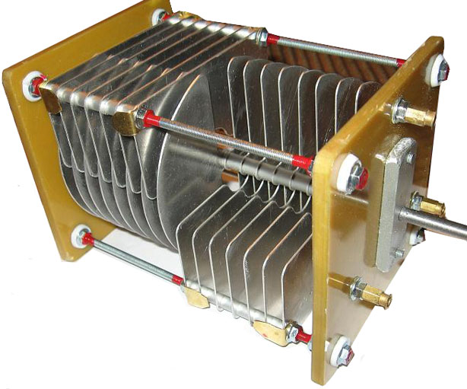

Slide 38
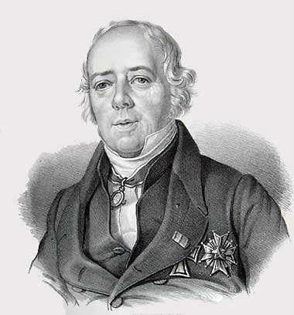
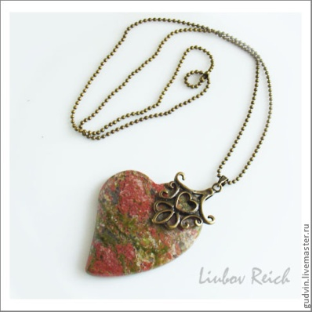
Единица измерения заряда
Фамилия французского военного инженера и учёного-физика, исследователя электромагнитных и механических явлений

Slide 39
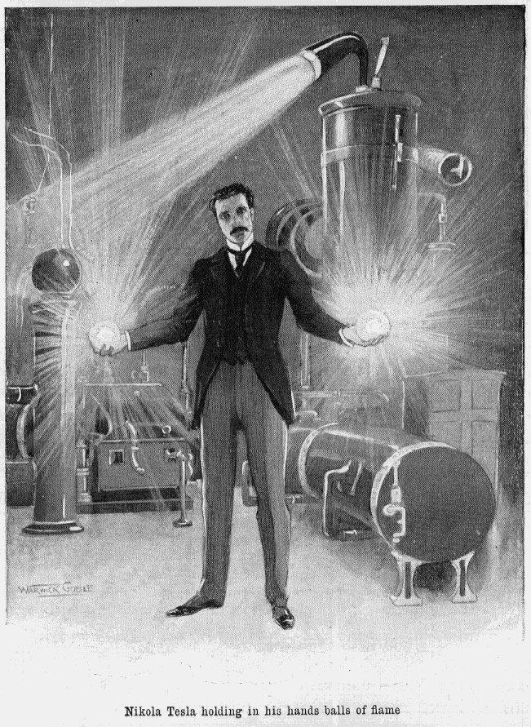
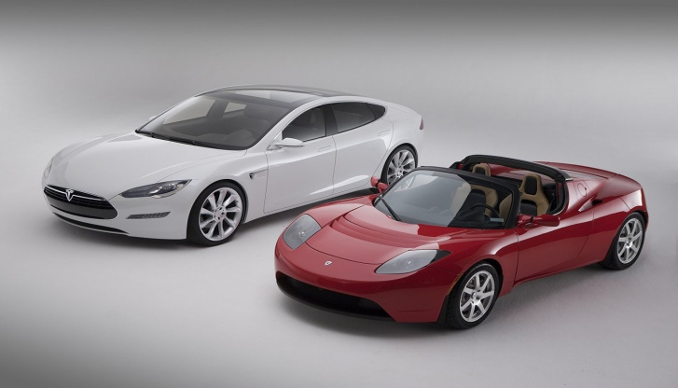
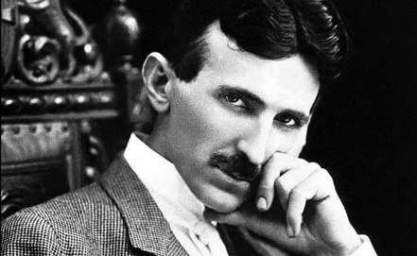
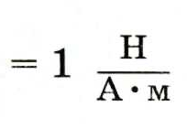
Электроавтомобиль

Slide 40
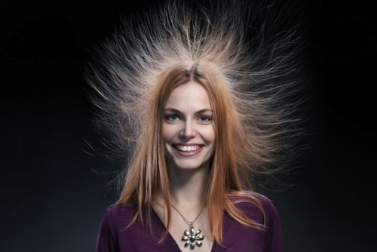
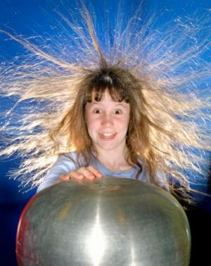
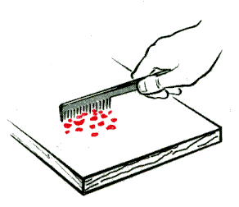
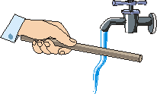

Slide 41
Измеряется в кулонах
Обозначается буквой q

Slide 42
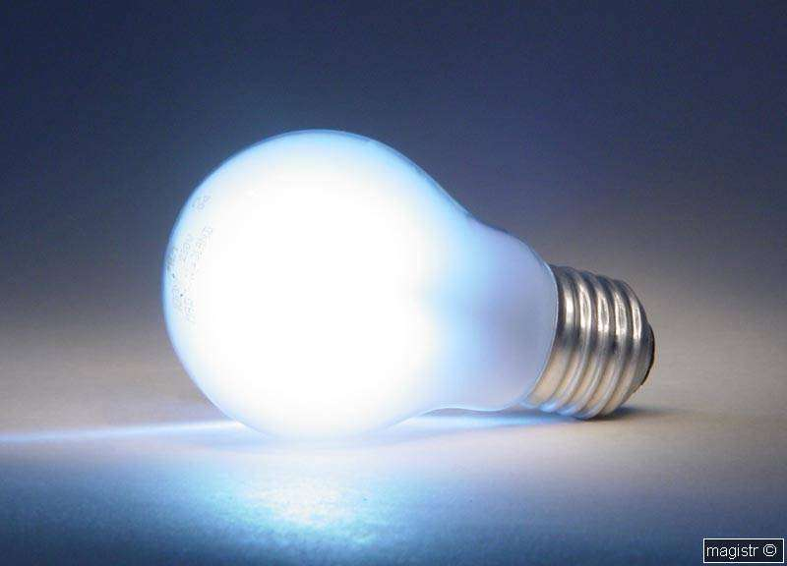
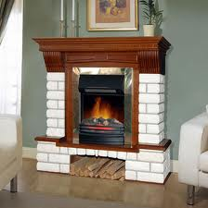
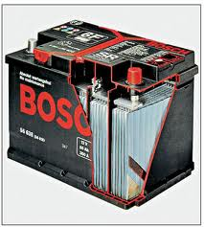
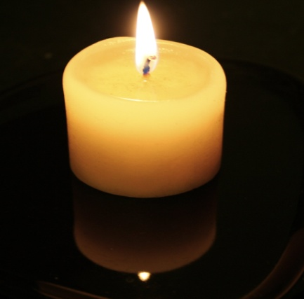

Slide 43
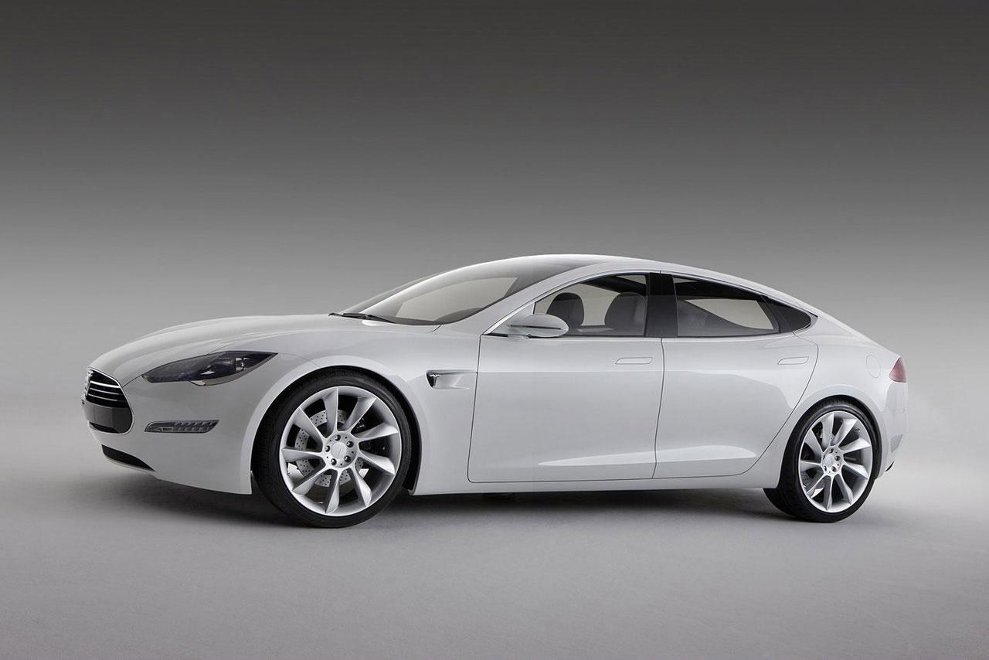
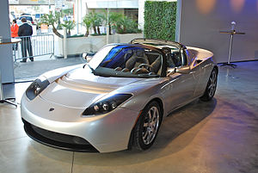
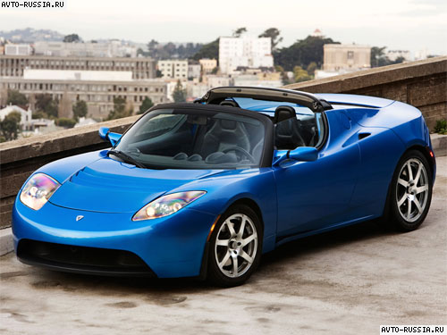
Тesla Roadster — спортивный автомобиль, первый автомобиль фирмы Tesla Motors.
Способен разгоняться до 100 км/ч менее чем за 4 секунды. Максимальная скорость принудительно ограничена 201,1 км/ч.
Заряда литий-ионных батарей хватает на 300—400 км. Полная зарядка аккумуляторов занимает 3,5 часа. Стоимость базовой модели — 109 000 долларов.
В 2010 году компания начала производство и продажу праворульных автомобилей для рынков Великобритании, Австралии, Японии, Гонконга и Сингапура.

Slide 44
 | 1 |  | 2 |  |  |  |  |  |  |  |  |  |  |  |  |  |  |  |  | 3
 |  |  |  |  |  |  |  |  |  |  |  |  | 4 |  |  |  |  | 5
 |  |  |  |  | 6
 | 7
 |  |  |  |  |  |  |  |  | 8 |  |  |  |  |  |  |  |  | 9
10
11
12
13
14
15
16
17
ответы

Slide 45
 | и | с | т | о | ч | н | и | к |  |  |  |  |  |  |  |  |  |  |  | в
 |  |  | е |  |  |  |  |  |  |  |  |  | з |  |  |  |  | а | н | о | д
 |  |  | с |  | э | л | е | к | т | р | и | з | а | ц | и | я |  |  |  | л
 | к | у | л | о | н |  |  |  |  |  |  |  | р |  |  |  |  |  |  | ь
 | о |  | а |  | е |  |  |  | н | а | п | р | я | ж | е | н | н | о | с | т | ь
 | н |  |  |  | р |  |  |  | е |  |  |  | д |  |  |  |  | Т
 | д |  |  |  | г |  |  | с | и | л | а |  |  |  |  |  |  | Т
л | е | н | ц |  | и |  |  |  | т |  |  |  |  |  |  |  |  | а
 | н |  |  |  | и |  | ф | а | р | а | д | е | й |  |  |  |  | Л
 | с |  |  |  |  |  |  |  | о |  |  |  |  |  |  |  |  | К
 | а |  |  |  | п | о | т | е | н | ц | и | а | л |  |  |  | м | И | н | у | с
 | Т | о | к |  | о |  |  |  |  |  |  |  |  |  |  |  |  | В
 | О |  |  |  | л |  |  |  |  |  |  |  |  |  |  |  |  | А
 | р |  | э | л | е | к | т | р | о | с | к | о | п |  |  |  |  | Н
 |  |  |  |  |  |  |  |  |  |  |  |  |  |  | р | е | з | И | с | т | о | р
 |  |  |  |  |  |  |  |  |  |  |  |  |  |  |  |  |  | е

